Slide 1
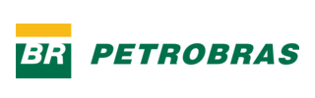
SISTEMAS DE INFORMAÇÃO NA PETROBRAS
GESTÃO DE INTEGRIDADE DE PLATAFORMAS
Sistemas de Informação para Engenharia
ALUNO | NUSP
João Pedro Lopes de Sousa Gomes | 13680810
Gastón Enrique Christianini Buela | 13682792
Henrique Ramos de Godoy | 13683192
Gabriel Silva Vilas | 13680150
Pedro Paulo Teles Silveira | 13682847
Nicholas Sasaki Ogata | 13680417
Vitor Thompson Borges | 13682941

Slide 2




A PETROBRAS
Sociedade de economia mista controlada pela União, com sede no Rio de Janeiro. Atua de forma integrada em toda a cadeia de petróleo, gás e energia e é referência mundial em produção em águas ultraprofundas.
1953
2,99 mi
ano de fundação
barris de óleo equivalente por dia em 2025, recorde histórico
ONDE ATUA
82%
765 mil
da produção vem de reservatórios sob a camada de sal
barris por dia exportados em 2025, recorde anual
Exploração
e Produção
Refino
Logística
Comercialização
Fontes: Petrobras, resultados operacionais de 2025 (fev. 2026)

Slide 3
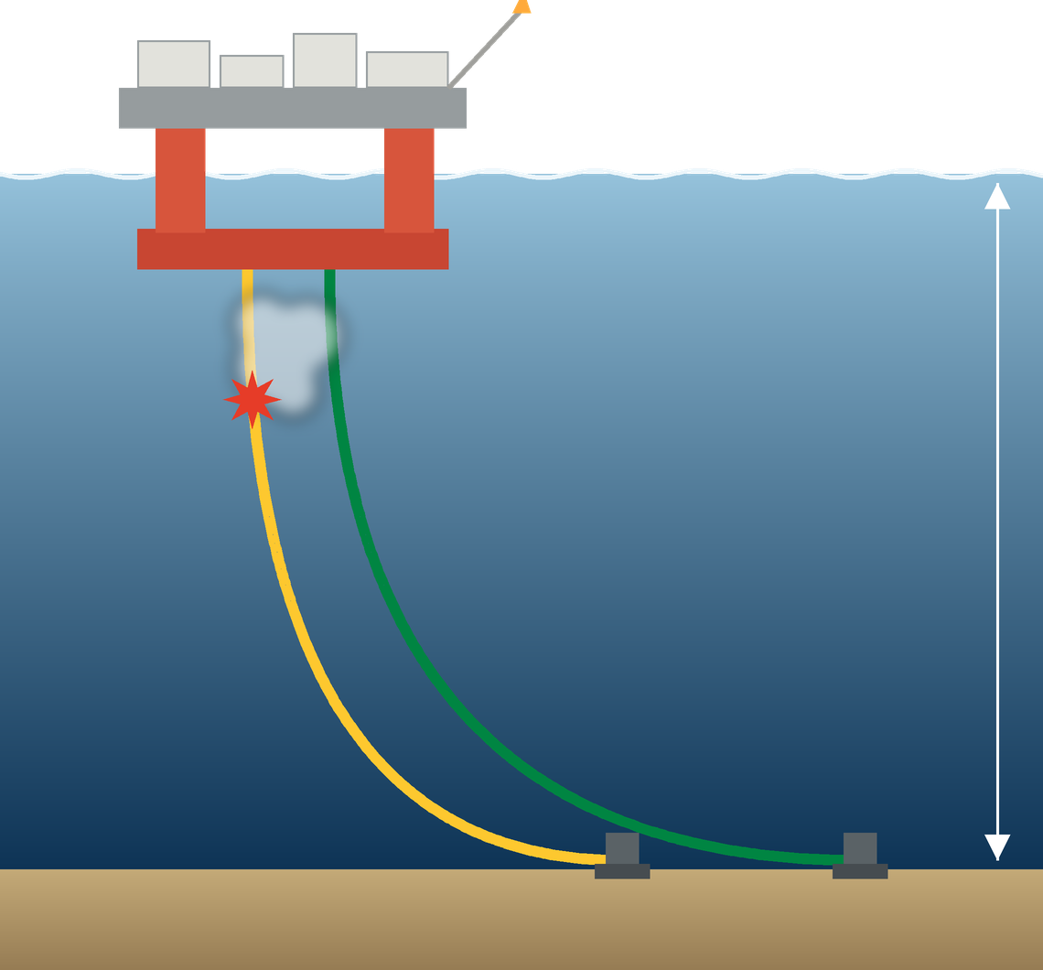


ENTENDENDO O CASO: A P52 E O RISER
Plataforma P52: flutua no mar, presa por âncoras
A PLATAFORMA P52
Plataforma flutuante da Petrobras no campo de Roncador, Bacia de Campos. Opera desde 2007 e é ligada a 29 poços.
Riser de gas lift: leva gás até o poço
Ponto da ruptura
(out. 2025)
Riser de produção: traz o petróleo
O RISER
Tubulação flexível que liga a plataforma aos poços no fundo do mar. Precisa se dobrar para acompanhar o balanço das ondas.
cerca de 1.800 m
O GAS LIFT
Gás injetado no poço para ajudar o petróleo a subir. Por isso esse riser transporta gás inflamável sob pressão.
Poços no fundo do mar
Ilustração esquemática, fora de escala. Fontes: Offshore Magazine (2007); Bloomberg Línea (jul. 2026)

Slide 4


O PROBLEMA: FALHA DE INTEGRIDADE NA P52
OUT 2025
O QUE MOTIVOU A FALHA
Riser de gas lift se rompe, vaza gás inflamável e a P52 faz parada de emergência
O riser foi se desgastando com o tempo até romper
Desgastes típicos: corrosão, fadiga pelo balanço das ondas e envelhecimento
A causa exata ainda está em investigação
DEZ 2025
ANP proíbe a retomada até a falha ser investigada e os riscos eliminados
JUL 2026
POR QUE É UM PROBLEMA DE INFORMAÇÃO
Inspeção encontra degradação semelhante em outro riser
O desgaste só foi percebido depois da falha
Dados de inspeção dispersos e análise manual
Falhas assim se repetem: 18 interdições da ANP desde 2019
2º TRI 2026
Retomada adiada para março de 2027: cerca de 17 meses sem produzir
Fontes: Bloomberg Línea (jul. 2026); Petrobras, relatório trimestral à SEC (2º tri. 2026); ANP

Slide 5
COMO UM SI RESOLVE O PROBLEMA
Desafios
de negócios
Adotar manutenção preditiva baseada em risco
Acompanhar indicadores de integridade
Gestão
Ruptura de um riser mantém a P52 parada desde out. 2025
Dados de inspeção dispersos e análise manual
Padronizar e integrar dados de inspeção e manutenção
Capacitar equipes de bordo e de terra
Sistema de
informação
Soluções
de negócios
Organização
Sistema integrado de gestão de integridade de ativos
Menos paradas não programadas
Mais segurança operacional e ambiental
Conformidade regulatória e produção preservada
Instalar sensores IoT em risers e linhas
Implantar gêmeo digital com IA
Integrar ao ERP de manutenção
Monitorar risers e equipamentos em tempo real
Prever falhas e priorizar reparos
Gerar evidências para a ANP
Tecnologia
Fontes: Bloomberg Línea (jul. 2026); ANP; modelo de Laudon e Laudon (2022)

